Slide 1


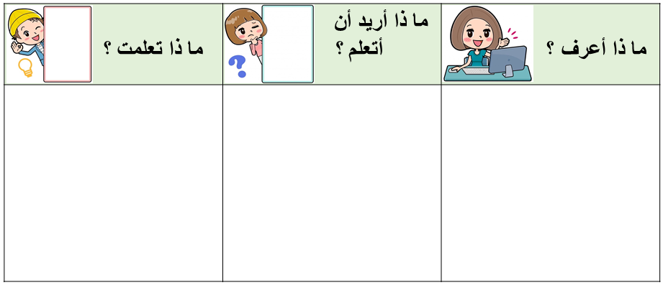

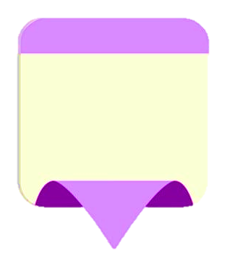
الضرب في ٨
٥ - ٥
الفصل الخامس : الضرب ٢
رقم الصفحة

Slide 2


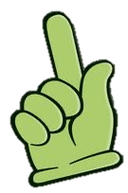

الضرب في ٨
٥ - ٥
الفصل الخامس : الضرب ٢
أستعد
على جانب الطريق ٦ أشجار، وعلى كل شجرة يقف ٨ عصافير . كم عصفوراً على الأشجار كلها ؟
فكرة الدرس
أجد ناتج الضرب في العدد ٨
توجد طرائق عدة للضرب في العدد ٨ ، ويمكنني أن أستعمل جدول الضرب ليساعدني على معرفة حقائق الضرب للعدد ٨ .
لإيجاد ناتج ضرب ٦ × ٨ ، أستعمل شبكة مكونة من ٦ صفوف و ٨ أعمدة
لنبدأ
تبين الشبكة أن ٦ × ٨ = ٤٨
لكي أتحقق أستعمل الخاصية الإبدالية لعملية الضرب ، بما أن ٨ × ٦ = ٤٨
فإن ٦ × ٨ = ٤٨
إذن يوجد ٤٨ عصفوراً على الأشجار كلها
٦٠
رقم الصفحة

Slide 3
الضرب في ٨
٥ - ٥
الفصل الخامس : الضرب ٢
يمكنني أن أستعمل خاصية الابدال في عملية الضرب لايجاد ناتج الضرب .
فمثلاً : لايجاد ناتج ضرب ٤ × ٨ ‌‌أتذكر حقيقة الضرب المترابطة بها وهي :
حقيقة أعرفها من قبل
٨ × ٤ = ٣٢
خاصية الابدال
إذن ٤ × ٨ = ٣٢
أيضاً ٨ × ٣ = ٢٤ إذن ٣ × ٨ = ٢٤
أيضاً ٨ × ٥ = ٤٠ إذن ٥ × ٨ = ٤٠
أيضاً ٨ × ٦ = ٤٨ إذن ٦ × ٨ = ٤٨
أيضاً ٨ × ٧ = ٥٦ إذن ٧ × ٨ = ٥٦
٦٠
رقم الصفحة

Slide 4

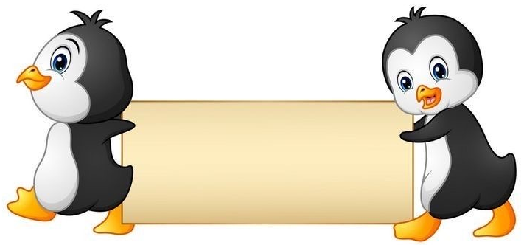

الضرب في ٨
٥ - ٥
الفصل الخامس : الضرب ٢
أتــأكــد: أجد ناتج الضرب، وأستعمل النماذج ،أو حقيقة ضرب معلومة إذا لزم الأمر:
= ٢٤
= ٨
٠
١٦
٢ × ٨ = ١٦
٨ × ٣ = ٢٤
أتحدث : أشرح كيف أستخدم خاصية الابدال لعملية الضرب لإيجاد ناتج الضرب ٨ × ٧
٨ × ٤ = ٣٢ ريالاً
٦١
رقم الصفحة

Slide 5

الضرب في ٨
٥ - ٥
الفصل الخامس : الضرب ٢
أتــدرب وأحـل المـسائل : أجد ناتج الضرب، وأستعمل النماذج ،أو حقيقة ضرب معلومة إذا لزم الأمر :
= ٧٢
= ٤٠
٥٦
٨
١٠
٧
٥
٨
٦١
رقم الصفحة

Slide 6

الضرب في ٨
٥ - ٥
الفصل الخامس : الضرب ٢
أتــدرب وأحـل المـسائل : أجد ناتج الضرب، وأستعمل النماذج ،أو حقيقة ضرب معلومة إذا لزم الأمر :
٨ أمثال أي :
نضرب في العدد ٨
الصناديق المتبقية في السيارة ٩ – ٢ = ٧ صناديق
العبوات المتبقية في السيارة ٧ × ٨ = ٥٦ عبوة
٨ × ٥ = ٤٠ ساعة
٦١
رقم الصفحة

Slide 7

الضرب في ٨
٥ - ٥
الفصل الخامس : الضرب ٢
أجد ناتج ٤ × ٩ ثم أضاعفه ، فالعدد ٤ هو نصف العدد ٨ . وبذلك فإنني أستعمل حقائق الضرب في العدد ٤ وهي أسهل .
على شجرة ٥ عناكب، كم رجلاً لهذه العناكب ، إذا علمت أن للعنكبوت الواحد ٨ أرجل ؟
٦١
رقم الصفحة

Slide 8

الضرب في ٨
٥ - ٥
الفصل الخامس : الضرب ٢
٦٢
رقم الصفحة

Slide 9
الضرب في ٨
٥ - ٥
الفصل الخامس : الضرب ٢
رقم الصفحة

